Slide 1

«Дорожная карта»
кафедры цифровой аналитики и технологий искусственного интеллекта
Института информационных технологий и интеллектуальных систем КФУ
2025-2030 гг.
Тощев Александр Сергеевич, к.н., доцент
Институт информационных технологий и интеллектуальных систем (ИТИС)
2025

Slide 2
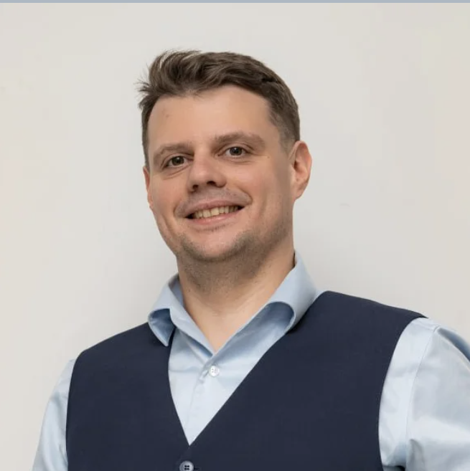
О претенденте на позицию заведующего кафедрой
Тощев Александр Сергеевич – к.н., доцент
кандидат технических наук (2017) по специальности 05.13.11 – Математическое и программное обеспечение вычислительных машин, комплексов и компьютерных сетей, название диссертации «Интеллектуальная система повышения эффективности ИТ-службы предприятия»
Специалист Математик-экономист — КФУ (2006 – 2011)
Профессиональный переводчик в сфере телекоммуникаций — КФУ (2009 – 2011)
Обучение нейронных сетей — Специализация Coursera (2019 – 2024)
Путь от разработчика до технического директора ООО «АйСиЭль РС» (группа компаний АйСиЭль) (2007 – по настоящее время)
Преподавательская деятельность в КФУ (2012 - по настоящее время)
Обладатель гранта Фонда Развития Инноваций (2019)
Благодарность Министра цифрового развития, связи и массовых коммуникаций РФ за заслуги в развитии и продвижении ИКТ, обеспечении замещения зарубежных отраслевых решений и ПО в сфере ИТ (2023)
Присвоение ученого звания доцента (2025)
Публикационная активность за последние 5 лет: ВАК - 5, Scopus/WoS - 13 Количество цитирований в базе Ядро РИНЦ: 67
Индекс Хирша: Ядро РИНЦ - 5, Scopus - 6

Slide 3
Основные направления развития кафедры ЦАТИИ
Формирование уникальных образовательных программ, включающих передовые технологии обработки данных (в том числе в области ДПО);
Расширение научных исследований в области нейронных сетей, нейроморфных вычислений и компьютерного зрения;
Установление партнерских отношений с ведущими игроками отрасли для создания прикладных проектов и трудоустройства выпускников

Slide 4
Анализ кадрового потенциала
Показатель | 2024/2025 | 2025/2026 | 2026/2027 | 2027/2028 | 2028/2029
Количество ППС | 18 | 16 | 18 | 20 | 22
Численность молодых НПР | 7 | 6 | 11 | 11 | 13
Остепененность сотрудников (к.н. / д.н.) | 10 | 9 | 11 | 12 | 14
Доля сотрудников, имеющих публикации в журналах из Белого списка | 61% | 63% | 70% | 80% | 100%

Slide 5
Результаты образовательной деятельности
Направление | Профиль
БАКАЛАВРИАТ
09.03.04. Программная инженерия | Цифровая аналитика и инженерия данных (2025)
МАГИСТРАТУРА
09.04.04. Программная инженерия | Искусственный интеллект в разработке цифровых продуктов (с применением электронного обучения и дистанционных образовательных технологий) (2022)
09.04.04. Программная инженерия | AI in Digital Products Development (2025)
Notes:
здесь скажешь, что в программе этой участвовал активно как преподаватель, и активно был вовлечен в проектирование программы, а две другие (2025) открыты уже при твоем участии как и.о.заведующего

Slide 6
Наука
Представление ключевых научных направлений кафедры - фокусирование на полном цикле работы с событийными данными:
Онтологии и управление знаниями (OntoMath / KOS/RDF). Семантические модели, извлечение сущностей, связность данных для аналитики и авто-инсайтов;
Цифровые математические библиотеки (Lobachevskii DML). Семантические сервисы качества/нормализации данных, трекинг версий и воспроизводимость;
Дискурсивная/текстовая сложность (readability & discourse complexity). Метрики сложности и структуры текста как фичи для A/B, uplift и персонализации;
Лексические ресурсы для русского (тональность/валентность). Словари и признаки для влияния контента на конверсию и удержание;
Нейроморфные подходы к нейросетям. SNN/CPG и энерго-эффективные модели для realtime-анализаторов и умных устройств.
Задел в научной деятельности:
Более 200 статей, релевантных направлению кафедры;
Реализация 4 НИР в этом же направлении

Slide 7
Направления диссертационных исследований
кафедры ЦАТИИ
Разработка энергоэффективной модели классификации возрастных групп голоса на основе спайковых нейронных сетей;
Исследования визуально-языковых моделей для задачи распознавания рукописного текста;
Разработка и исследование методов естественного обучения спайковых нейронных сетей для решения задач классификации изображений в интеллектуальных информационных системах;
Сравнение стратегий кодирования входных данных для спайковых нейросетей в задаче классификации изображений;
Интерпретируемость в спайковых нейросетях: визуализация и анализ активаций;
Платформа для генерации синтетических аудио-фейков: корпус для обучения моделей антиспуфинга.

Slide 8
Публикационная активность
 | 2023 | 2024 | 2025 | 2026 (план) | 2027 (план) | 2028 (план) | 2029 (план)
Общее количество | 30 | 24 | 20 | 24 | 28 | 32 | 36
Публикации в журналах из Белого списка | 19 | 16 | 14 | 18 | 22 | 26 | 30
РИДы (зарег.+на рег.) | 1 | 5 | 1 | 5 | 8 | 9 | 10

Slide 9
Позиционирование кафедры
Предметный рейтинг – Computer science
Позиционирование кафедры
Кафедра ЦАТИИ — это интеграционная площадка «образование — наука — индустрия», где студенты не только получают фундаментальные знания в цифровом анализе и ИИ, но и применяют их в реальных проектах с партнерами. Мы готовим специалистов для следующего технологического этапа, формируя компетенции на стыке аналитики данных, машинного обучения и инженерии ИИ.
Вклад в развитие института
Повышение конкурентоспособности. Запуск и развитие образовательных треков по анализу данных и ИИ (математика данных, прикладная статистика, машинное обучение, инженерия данных, MLOps), выстроенных под реальные запросы индустрии;
Партнерства и заказчики. Расширение сети индустриальных партнеров за счет совместных проектных семестров и НИОКР по прикладной аналитике (BI-отчетность, прогнозирование спроса, детектирование аномалий, оптимизация процессов);
Научные результаты и ИС. Рост публикаций и заявок на патенты/РИД по методам анализа данных и внедрению ИИ в прикладных доменах (финансы, ритейл, промышленность, медтех и др.), укрепление позиции института в приоритетных направлениях анализа данных.

Slide 10
Бенчмаркинг аналогичных подразделений
из группы референтных вузов
Целевые модели с многолетней историей
Цифровые коммуникации и продуктовая аналитика» (product analytics, unit-экономика, курсы по продуктовой аналитике НИУ ВШЭ
Кафедра анализа данных / магистратура по анализу данных (со Школой Анализа Данных) МФТИ
Период достижения сравнимых показателей:
от 8 лет (период обучения студента в магистратуре, далее в аспирантуре и следующего минимального периода становления молодого ученого в роли самостоятельной единицы ППС)
Зарубежные
Целевые модели с многолетней историей
MSc/PhD in Statistics & Data Science; фокус на статистических основах и аналитике реальных данных MBZUAI
NYU Abu Dhabi (ОАЭ) — MSc in Interdisciplinary Data Science & AI; междисциплинарные треки (econ/policy/social).
Период достижения сравнимых показателей: от 20 лет

Slide 11
Целевые показатели
Показатели (на конец года) | 2025 | 2026 | 2027 | 2028 | 2029 | 2030
Количество лабораторий | 0 | 1 | 1 | 2 | 2 | 3
Количество бакалавров (2-4-го года обучения, прикрепленных к лабораториям кафедры для курсовых и дипломных работ) | 49 | 100 | 150 | 200 | 220 | 250
Количество магистрантов | 51 | 51 | 57 | 62 | 65 | 67
Количество аспирантов | 8 | 10 | 12 | 13 | 14 | 16
Публикации в журналах из Белого списка | 14 | 18 | 26 | 30 | 35 | 42
Внебюджетное финансирование (гранты, хоздоговоры) | 3 М | 3 М | 5 М | 6 М | 10 М | 10 М

Slide 12
Вклад в стратегию вуза и стратегическое развитие РФ
Цифровая аналитика = Будущее технологического сектора:
  Образование нового цикла. Совместные магистратуры и треки с индустриальными партнерами;
  Индустриальные партнёрства. Сквозные пилоты для реального сектора (нефтегаз, машиностроение, ритейл, медтех); совместные НИОКР, контракты, стажировки, центры компетенций;
  Кадровый контур региона. Масштабная переподготовка инженеров, корпоративные магистратуры, сетевые программы с кампусами КФУ;
  Международная повестка. Совместные проекты с MENA/EU/Asia, англоязычные треки, привлечённые профессора, совместные публикации/top-venues.
Увеличение количества и качества профильных ППС и научных сотрудников в 2025-2030 гг.
  Увеличение и стабилизация публикационной активности в высокорейтинговых изданиях;
  Увеличение индексов Хирша и цитируемости сотрудников;
  Привлечение студентов к оплачиваемой научной работе;
  Экономически и политически выгодное вложение ресурсов.

Slide 13





Мероприятия для достижения целевых показателей
Образование
  Открытие бакалаврской программы «Цифровая аналитика и инженерия данных» – 2025
Набрано 57 человек (2 группы)
Создание англоязычной магистерской программы «Artificial Intelligence in Digital Product Development»
Научные исследования и публикационная активность
  Подготовка грантовых заявок и хозяйственных договоров в рамках экспертизы сотрудников кафедры
Гранты на осуществление фундаментальных и поисковых исследований в научных и образовательных организациях, предприятиях и организациях реального сектора экономики Республики Татарстан;
Гранты, предоставляемых Академией наук Республики Татарстан образовательным организациям высшего образования, научным и иным организациям на поддержку планов развития кадрового потенциала в части стимулирования их научных и научно-педагогических работников к защите докторских диссертаций и выполнению НИР;
Приоритет 2030;
РНФ: грант на проведение фундаментальных научных исследований и поисковых научных исследований отдельными научными группами
Договор НИОКР с ООО “Казанская Проектная Мануфактура”
  Участие в конференциях, летних школах, выставках, соревнованиях и научно-популярных мероприятиях, в том числе с целью привлечения абитуриентов
Трек “Цифровая аналитика и инженерия данных” в рамках проекта “Летний университет”
  Поддержание академической и индустриальной коллабораций
ООО “Алгоритм С” (Группа “Синара”)
ООО “АйСиЭль РС”
Университет MBZUAI
Институт ИИ МГУ

Slide 14
Спасибо за внимание

